Slide 1
Krater
Sistemas de Rehabilitación Neuronal.

Slide 2
Inicios del Proyecto
Básicamente se busca Rehabilitar las secciones del cerebro que han dejado de funcionar o se han olvidado
Ejemplo puedes mover la mano pero se te olvido como hacerlo.
Como se soluciona esto??

Slide 3
Tratamientos
Por medio de tratamientos repetitivos inicialmente y próximamente trabajar con la neuroingenieria y poder hacer uso de tecnologias como emotict, kinect, y demás medios para el proceso, esto nos garantiza directamente modificar el comportamiento de la forma en la cual debe funcionar el cerebro.

Slide 4
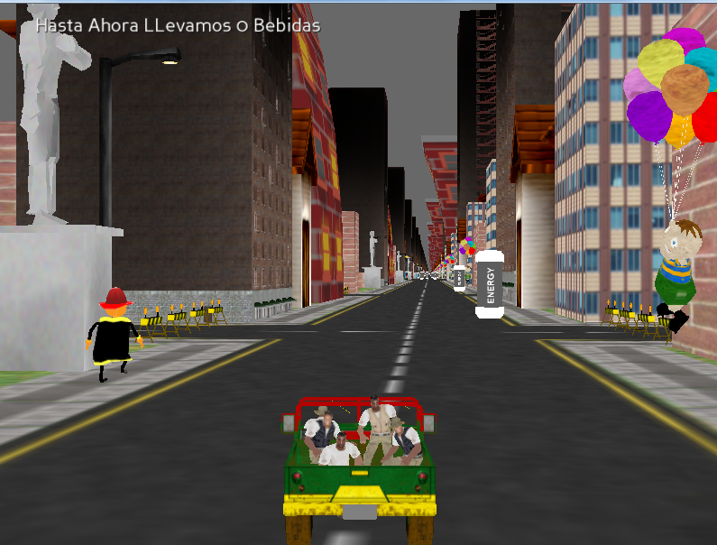

Slide 5
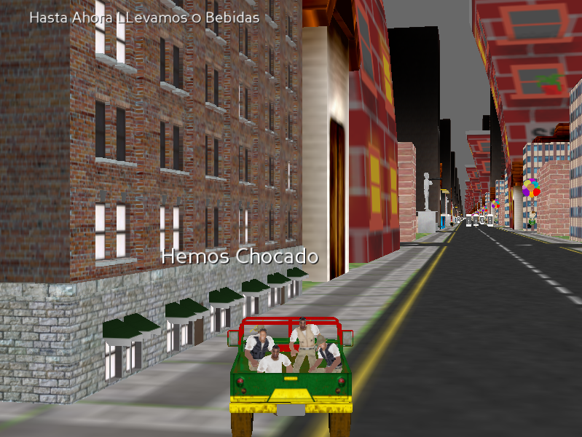

Slide 6
Primera Etapa
Que se busco con esta primera etapa?? Utilizar un espacio en 3D cargar un mundo y aprender a manejar perfectamente el trabajo con la fisica y las colisiones.

Slide 7
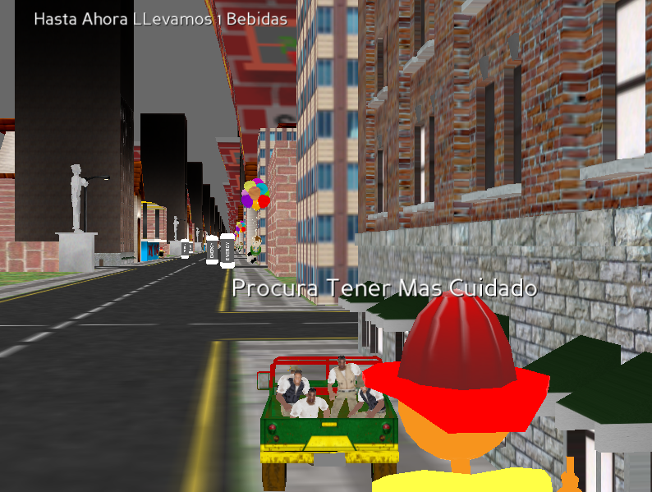

Slide 8
Un proyecto en pañales
El proyecto aun esta en pañales pues en esta primera etapa no se alcanza a ver ni la decima parte de su magnitud, la intención es por medio de proyecto integrador 1 y 2 trabajarlo y poder llegar a resultados observables y mucho mas interesantes.

Slide 9

Muchas Gracias

